Slide 1
MathKGZ --
Ондуктар – орундук мааниси - ЖЕҢИЛ, ОРТО, ООР
Бул суроолорду экранда көрсөтсө болот же көнүгүү катары берсе болот.

Slide 2

ЖЕҢИЛ
ОРТО
ООР
Ондук бөлчөктөрдү
жазгыла…
Ондук бөлчөктөрдү
жазгыла…
Ар бир сан үчүн ондук
бөлүкчөлөрдүн суммасын
толукта.
… миңдик үлушү 8 болгон.
1)
…ондук үлүшү 3 болгон.
1)
$$\frac{5}{ 10 }+\frac{6}{100}$$
1)
0.56
2)
…2ден чоң жана ондук
улүшү 7 болгон.
2)
0.287
2)
… 13 ондук бөлчөк.
Асты сызылган сандарды
жөнөкөйлөштүрүлгөн
бөлчөк түрүндө көрсөт.
3)
… жүздүк үлүшү 6
болгон.
3)
… 29 жүздүк бөлчөк.
3)
42.2
4)
… 0.3 төн кичине, жүздүк
үлушү 8 болгон.
4)
… 307 миңдик бөлчөк.
4)
2.52

Slide 3



ЖЕҢИЛ
ОРТО
ООР
Ондук бөлчөктөрдү
жазгыла…
Ондук бөлчөктөрдү
жазгыла…
Ар бир сан үчүн ондук
бөлүкчөлөрдүн суммасын
толукта.
… миңдик үлушү 8 болгон.
1)
…ондук үлүшү 3 болгон.
1)
$$\frac{5}{ 10 }+\frac{6}{100}$$
1)
0.56
Мисалы: 0.3
Мисалы : 0.008
2)
0.287
$$\frac{2}{10}+\frac{8}{100}+\frac{7}{1000}$$
2)
…2ден чоң жана ондук
улүшү 7 болгон.
2)
… 13 ондук бөлчөк.
Мисалы : 1.3
Мисалы: 3.7
Асты сызылган сандарды
жөнөкөйлөштүрүлгөн
бөлчөк түрүндө көрсөт.
3)
… жүздүк үлүшү 6
болгон.
3)
… 29 жүздүк бөлчөк.
Мисалы : 0.29
Мисалы : 0.06
3)
42.2
$$\frac{22}{10}=\frac{11}{10}$$
4)
… 0.3 төн кичине, жүздүк
үлушү 8 болгон.
4)
… 307 миңдик бөлчөк.
Мисалы :0.307
4)
2.52
$$\frac{52}{100}=\frac{13}{25}$$
Мисалы: 0.28

Slide 4
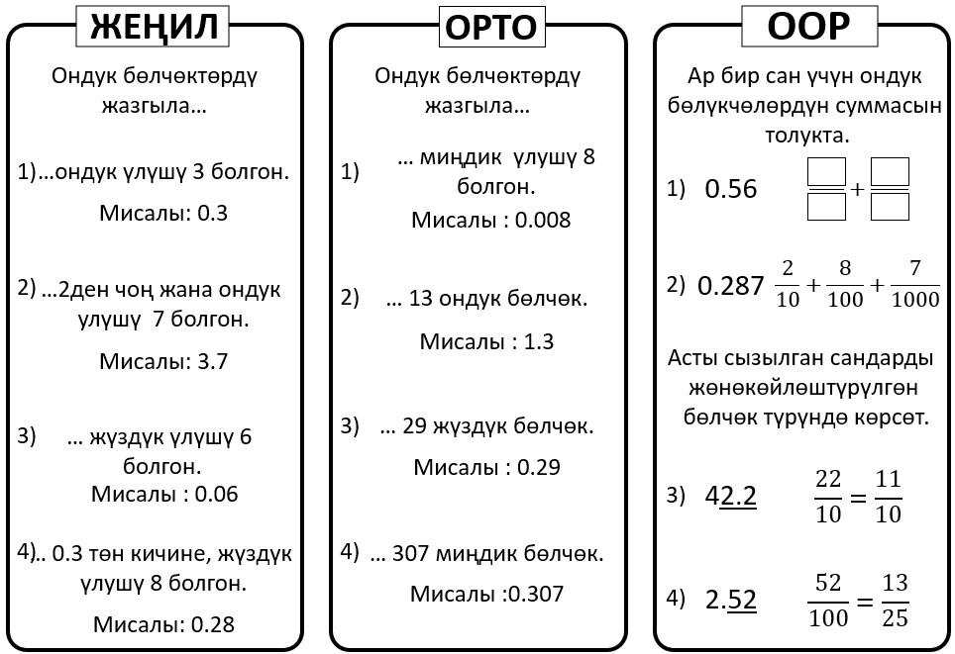

Slide 5
Суроолор барбы?
Комментарийлер?
Сунуштар?
…же ката таптыңызбы!?
Турдуу пикирлер учун ыраазычылык билдиребиз.
Сураныч, электрондук кат жөнөтүңүз:
mathematicskgz@gmail.com

